Slide 1
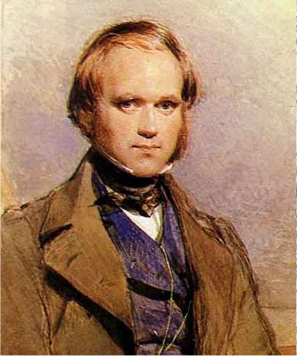
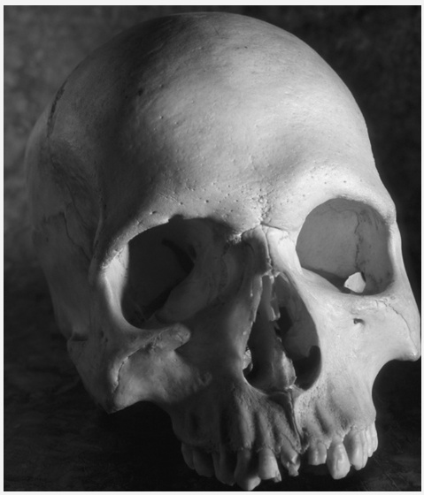
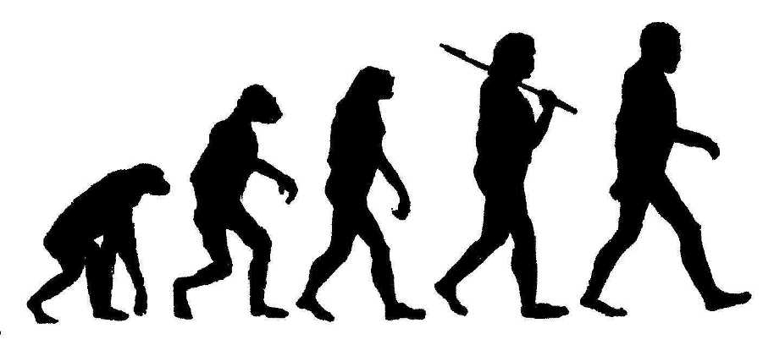
BAB 4
TEORI EVOLUSI (BUKTI BUKTI ADANYA EVOLUSI)
Variasi dalam spesies
Homologi dan Analogi
Fosil

Slide 2
Tujuan Pembelajaran
Setelah mempelajari bab ini, siswa diharapakan dapat :
Menunjukkan bukti bukti adanya evolusi

Slide 3
Evolusi merupakan teori yang banyak menimbulkan perdebatan di kalangan para ahli.
Banyak orang yang meyakini kebenaran teori evolusi, namun banyak pula dan meragukan kebenaran dari teori tersebut.
Ahli-ahli yang mempercayai kebenaran teori evolusi mengajukan berbagai bukti-bukti yang menerangkan bahwa evolusi benar-benar telah terjadi pada makhluk hidup yang ada saat ini.

Slide 4
BUKTI BUKTI ADANYA PETUNJUK EVOLUSI
Adanya Variasi Individu dalam Satu Keturunan
Faktor penyebab terjadinya variasi adalah faktor dalam berupa gen dan faktor luar, seperti makanan, keadaan tanah, dan suhu. Variasi di dalam satu spesies akan menurunkan keturunan yang berbeda.
Individu-individu yang lahir dari induk yang sama sering memiliki morfologi yang berbeda.
Misalnya saja anak ayam kampung yang baru menetas, setelah cukup umur akan nampak bahwa anak ayam yang satu memiliki warna yang berbeda dengan yang lainnya.
Pada manusia peristiwa inipun terjadi, anak-anak dari orang tua yang sama pasti memiliki morfologi yang berbeda, kecuali bila terjadi kembar identik.

Slide 5
Homologi dan Analogi Organ Tubuh
Homologi organ tubuh adalah organ-organ yang berasal dari struktur yang sama namun memiliki fungsi yang berbeda.
Sirip depan paus dan tangan manusia memiliki struktur pertulangan yang sama, sayap kekelawar dan kaki depan kucing juga adalah bentuk homologi organ tubuh

Slide 6
Homologi Organ Tubuh

Slide 7
Analogi organ tubuh adalah : dimana suatu organ memiliki fungsi yang sama padahal memiliki struktur yang berbeda.
Contohnya adalah sayap kelelawar dengan sayap kupu-kupu, keduanya memiliki fungsi sama namun strukturnya sangat jauh berbeda.

Slide 8
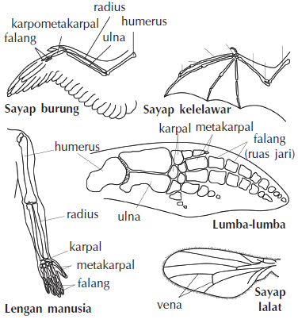
Analog, yaitu organ-organ yang fungsinya sama tanpa memperhatikan. Contoh:
sayap kupu-kupu analog dengan sayap burung, keduanya berfungsi untuk terbang.
sayap kelelawar analog dengan sayap kupu-kupu, keduanya berfungsi untuk terbang.

Slide 9
3. Fosil
Informasi yang diperoleh dari para ahli antropologi dan paleontologi dari fosil dan peninggalan-peninggalan masyarakat purba untuk mempersiapkan suatu bagan silsilah spesies manusia.
Beberapa fosil temuan para ahli.
Australopithecus (Australo = selatan; pithecus = kera)
Ada 4 spesimen:
Australopithecus africanus
Australopithecus robustus
Australopithecus boisai
Australopithecus habilis (Homo habilis)

Slide 10
Pithecanthropus
Ada tiga jenis Pithecanthropus menurut tahap evolusi,
yaitu:
Pithecanthropus robustus (modjokertoensis).
Pithecanthropus erectus.
Pithecanthropus soloensis.
Meganthropus palaeojavanicus.
Homo neanderthalensis.
Homo sapiens

Slide 11
Manusia modern di dunia dibedakan menjadi 5 ras pokok :
Mongoloid (kulit kuning sampai cokelat tua).
Kaukasid (kulit putih sampai cokelat).
Negrid (kulit hitam atau coklat tua).
Khoisonid (kulit cokelat kemerahan sampai cokelat tembaga).
Australomelanesid (kulit bervariasi: kemerahan sampai cokelat tua).

Slide 12
Dari hasil perkembangan evolusi Primata yang dimulai sejak 75 juta tahun yang lalu, diketahui bahwa:
Hanya manusia yang menyimpang dari jalur evolusinya
Manusia hidup di atas tanah, sedangkan yang lain hidup di pohon-pohon
Manusia berjalan tegak dengan dua kaki (bipedal), sedangkan yang lain berjalan dengan empat kaki
Semua hewan yang termasuk ordo Primata mempunyai beberapa persamaan:
Mempunyai penglihatan ruang
Lapangan pandang kedua mata terpadu
Tangan digunakan untuk memegang
Semakin tinggi perkembangan evolusinya.

Slide 13
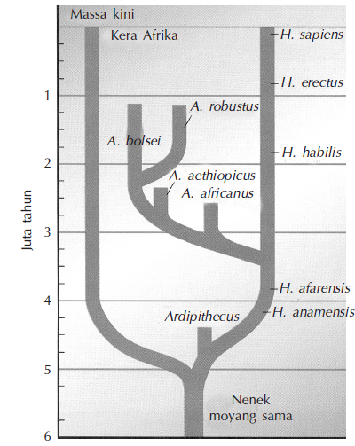
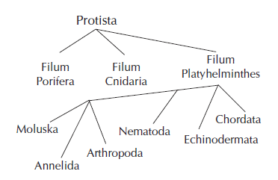
Skema evolusi invertebrata
Petunjuk adanya evolusi adalah dari:
Variasi individu dalam satu keturunan
Homologi organ tubuh
Perbandingan embriologi
Fosil sebagai catatan sejarah
Evolusi manusia

Slide 14
Fosil sering digunakan oleh para ahli untuk mempelajari makhluk hidup yang hidup pada jaman dahulu.
Fosil yang berumur lebih tua akan terletak pada lapisan batuan yang lebih dalam, dan yang berumur lebih muda terletak lebih di luar.
Fosil yang sering dijadikan bukti teori evolusi adalah fosil kuda.
Nenek moyang kuda pada zaman dahulu berukuran kecil dan mengalami perkembangan seiring waktu selama berjuta-juta tahun.
Evolusi kuda

Slide 15
b) Bentuk yang menunjukkan urutan evolusi : KUDA
Perubahan ukuran tubuh
Kepala makin besar
Leher semakin panjang,
gerakan makin lincah
Gerahan mengalami perubahan bentuk dan ukuran ,lebih sesuai utk makan rumput
Angota tubuh makin panjang
Jumlah jari kaki semakin berkurang dari 4 jari menjadi 1 jari

